Slide 1


module de découverte La variabilité des données
version mars 2024
Jean-Yves Barnagaud – EPHE-PSL : jean-yves.barnagaud@ephe.psl.eu
Version mars 2024
Jean-Yves Barnagaud – EPHE : jean-yves.barnagaud@ephe.psl.eu

Slide 2
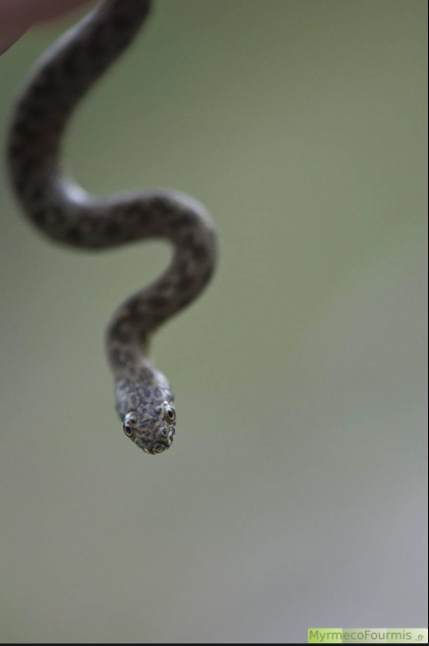
On cherche à détecter la présence de couleuvres vipérines dans les lavognes des Cévennes à partir d’ADN environnemental. Il y a une couleuvre pour 100 mares.
Votre méthode d’extraction de l’ADN environnemental produit 5% de faux positifs, mais ne fait pas de faux négatifs : s’il y a une couleuvre, elle sera forcément détectée.
Vous échantillonnez une mare, l’ADN environnemental vous renvoie un test positif
Quelle est la probabilité qu’il y ait une couleuvre dans votre mare?

Slide 3
Sur 100 mares testées :
Il y a 1 mare avec une couleuvre, donc elle est forcément positive à l’ADN environnemental
99 mares n’ont pas de couleuvre. Parmi ces 99, il y en a 5% (4,95) dont l’ADN environnemental est pourtant positif
Il y a donc au total 4,95+1 = 5,95 échantillons positifs / 100 mares
Parmi les 6 mares positives, il n’y a qu’une seule mare avec une couleuvre, soit 20%
La probabilité qu’il y ait une couleuvre sachant qu’on a un échantillon positif est de 20%

Slide 4
Décrire la variabilité d’une variable

Slide 5
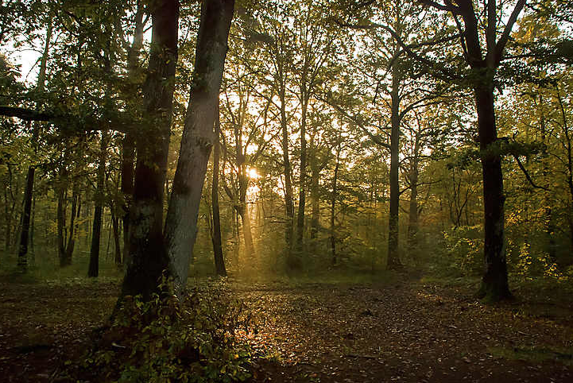
Un écologue forestier cherche à caractériser la variabilité des hauteurs d’arbres dans un peuplement dans le cadre d’une étude sur l’impact de l’habitat sur la reproduction d’oiseaux.

Slide 6
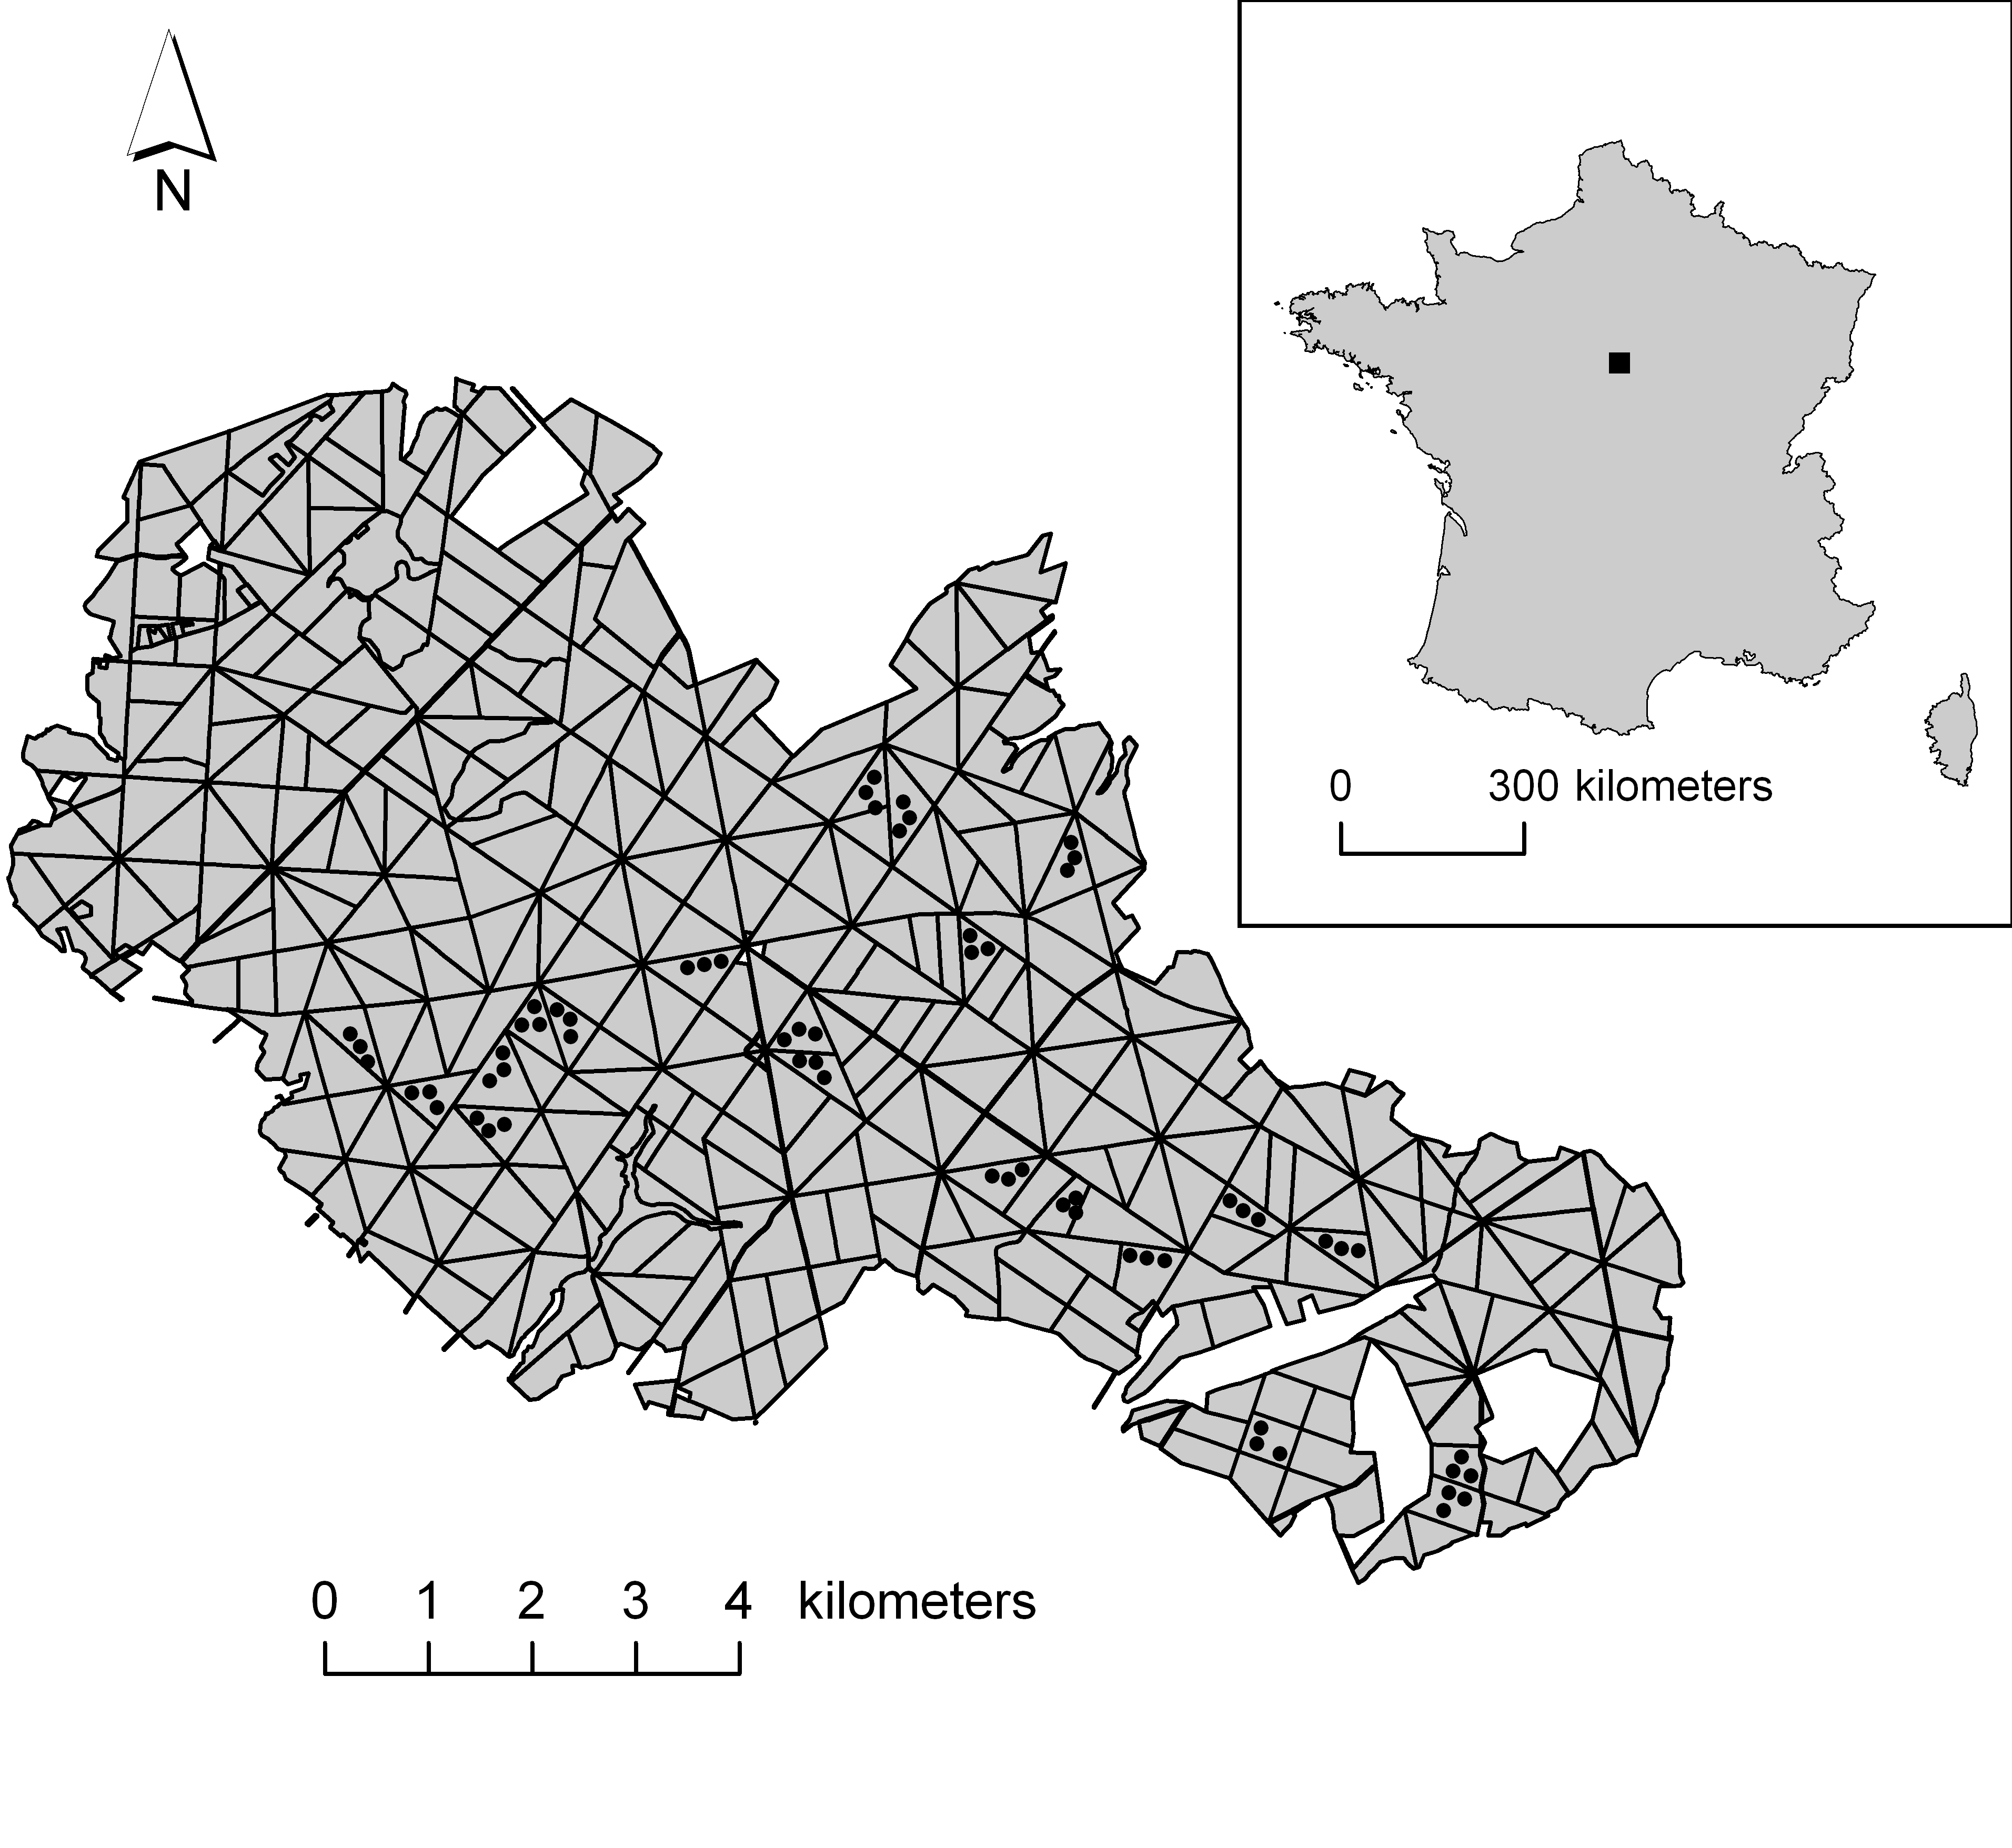
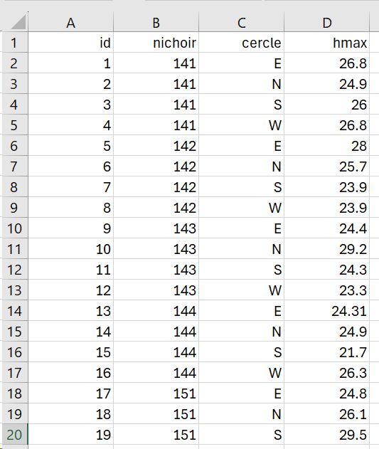
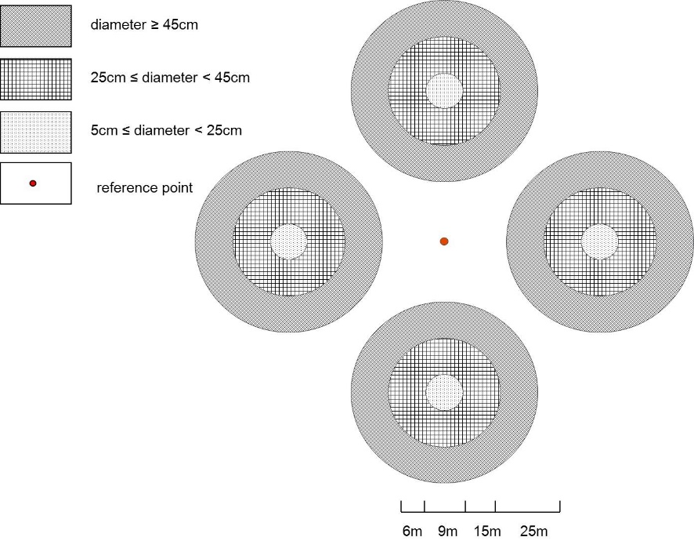
Quel est l’individu?
Quelle est la population?

Slide 7
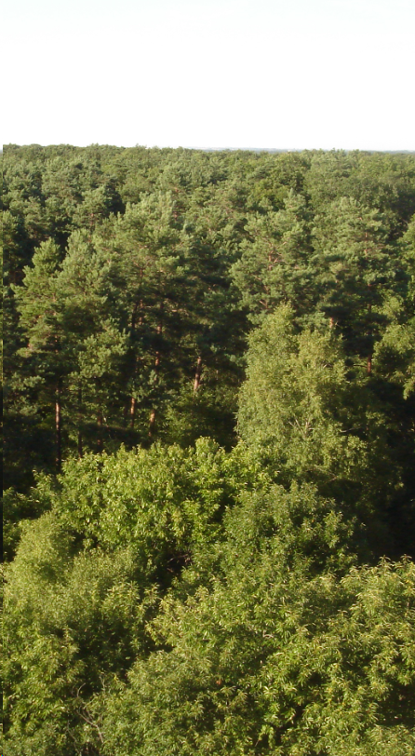
La hauteur des arbres varie aléatoirement d’un cercle d’échantillonnage à l’autre : c’est donc une variable aléatoire
Les variables aléatoires sont la matière première de l’analyse statistique
(lundi)
Le plan d’échantillonnage garantit le caractère aléatoire d’une variable (mercredi)
Comment décrire une variable aléatoire?
Notes:
https://commons.wikimedia.org/wiki/File:For%C3%AAt_d%27Orl%C3%A9ans_depuis_Les_Caillettes_02.JPG

Slide 8
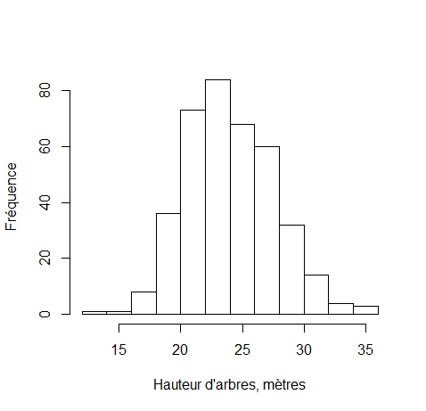
On répartit les arbres mesurés du plus petit au plus grand sur un axe horizontal
On divise le gradient de hauteurs en sections égales
On compte le nombre d’arbres par section de hauteur

Slide 9
Cette représentation graphique est un histogramme de fréquence
Il illustre la distribution des valeurs d’une variable aléatoire
C’est la représentation la plus fondamentale pour l’analyste

Slide 10
1 – Quelle est la gamme de variation des hauteurs dans cette forêt?

Slide 11
2 – Si je me promène dans la forêt et choisis un arbre au hasard, quelle sera sa hauteur la plus probable?

Slide 12
3 – Est-ce que j’ai plutôt des grands arbres, plutôt des petits arbres,
ou autant des deux?

Slide 13
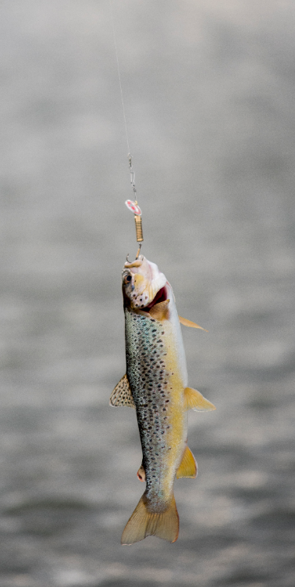
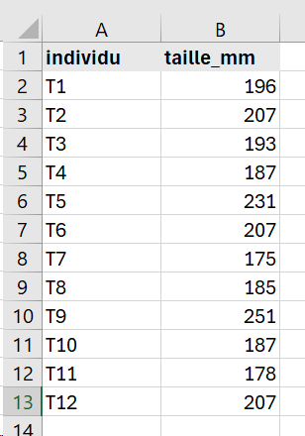
Peut-on ou non pêcher la truite, sachant que la taille-seuil légal est de 200 mm?

Slide 14
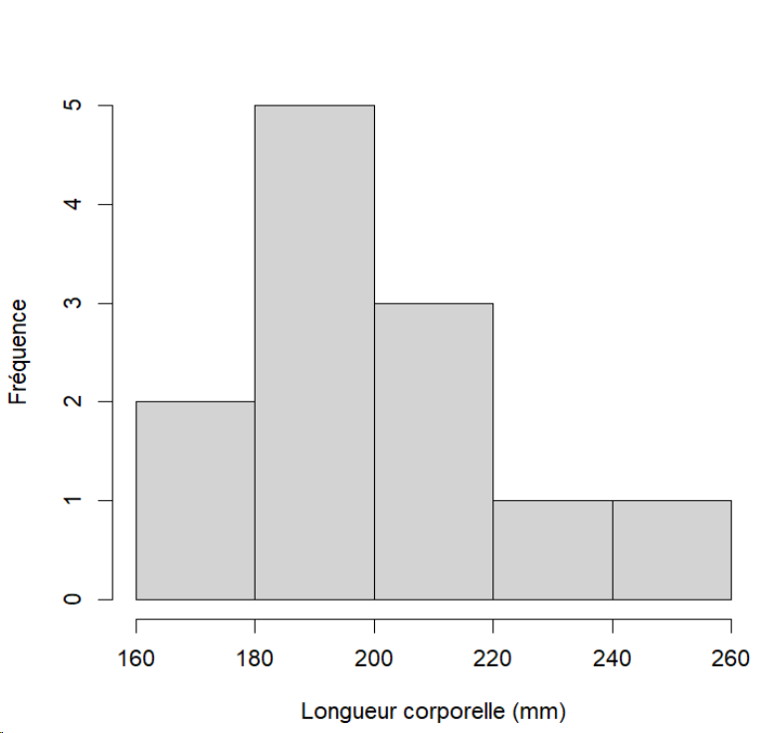
Quelles informations quantitatives avez-vous spontanément envie d’extraire de ces données?

Slide 15
Quelques indicateurs utiles pour décrire simplement une variable aléatoire
Effectif : N = 12

Slide 16
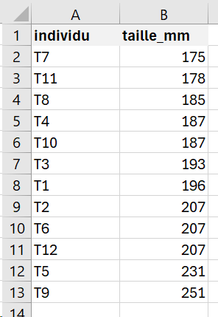
Quelques indicateurs utiles pour décrire simplement une variable aléatoire
Effectif : N = 12
Médiane = 194,5 mm
La médiane est la valeur d’une variable qui partage les individus en deux groupes d’effectifs égaux

Slide 17
Quelques indicateurs utiles pour décrire simplement une variable aléatoire
Effectif : N = 12
Médiane = 194,5 mm
Effectif : N = 12
Médiane = 194,5 mm
Quartiles =
Les quartiles sont les valeurs d’une variable qui partage les individus en quatre groupes d’effectifs égaux
Ce sont les quantiles à 0, 25, 50, 75 et 100%. On peut définir tous les quantiles qu’on veut.

Slide 18
Quelques indicateurs utiles pour décrire simplement une variable aléatoire
Effectif : N = 12
Médiane = 194,5 mm
Effectif : N = 12
Médiane = 194,5 mm
Quartiles =
Etendue = 76 mm
L’ étendue est la différence entre le maximum (=quantile à 100%) et le minimum (=quantile à 0%)

Slide 19
Effectif : nombre d’individus dans l’échantillon
Médiane : valeur d’une variable qui divise l’échantillon en deux groupes d’individus d’effectifs égaux
Quantiles : valeurs d’une variable qui sépare l’échantillon en k fractions d’effectifs égaux
Etendue : différence entre le maximum et le minimum d’une variable
Ces descripteurs ne font aucune hypothèse sur le jeu de données : ils sont
« non paramétriques »

Slide 20
Modéliser la distribution d’une variable

Slide 23
Un modèle est une représentation simplifiée de la variabilité d’un jeu de données
Un modèle statistique sépare la variabilité des données expliquée par un processus d’intérêt (l’hypothèse) de la variabilité non expliquée par ce processus (l’erreur ou résidu)
L’objectif du modélisateur est de trouver le meilleur compromis possible entre la parcimonie du modèle et son ajustement aux données

Slide 24
Hypothèse biologique
Décrire
Hypothèse statistique
Modèle
Expliquer
Prédire
Données

Slide 25
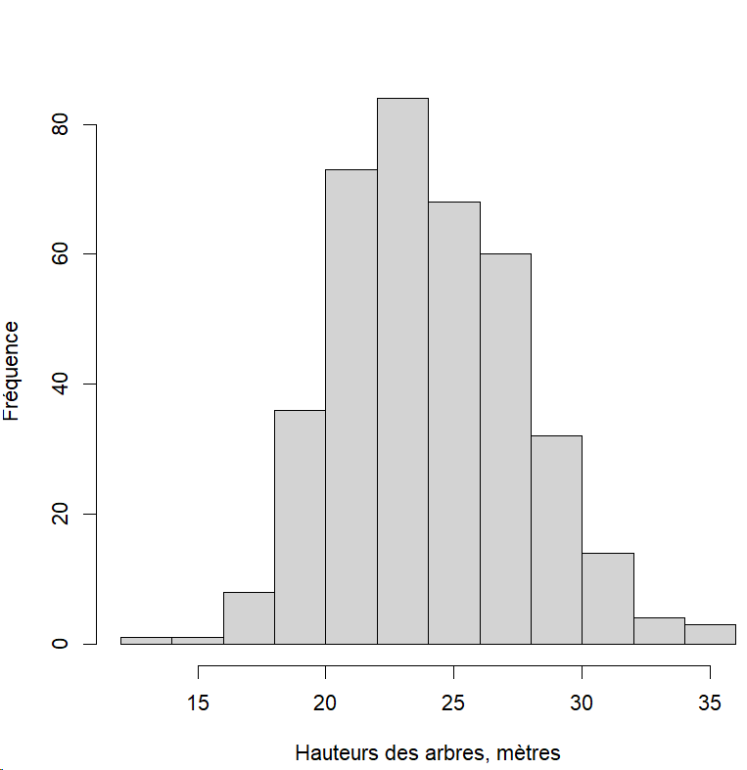
Modéliser la hauteur des arbres de notre peuplement
On cherche à décrire simplement les caractéristiques de notre peuplement forestier à partir de 384 mesures de hauteurs d’arbres.
Population ? Echantillon ? Individu ? Variable ?

Slide 26
L’idée de loi paramétrique
Des équations mathématiques, dites lois paramétriques, décrivent la distribution théorique de variables aléatoires à partir de jeux de paramètres.
Une loi paramétrique est caractérisée par une espérance (ou tendance centrale) et une dispersion.
Le choix d’une loi paramétrique pour modéliser une variable aléatoire dépend de sa structure :
quantitative, qualitative?
continue, discrète?
bornée, non bornée?
symétrique, asymétrique?

Slide 27
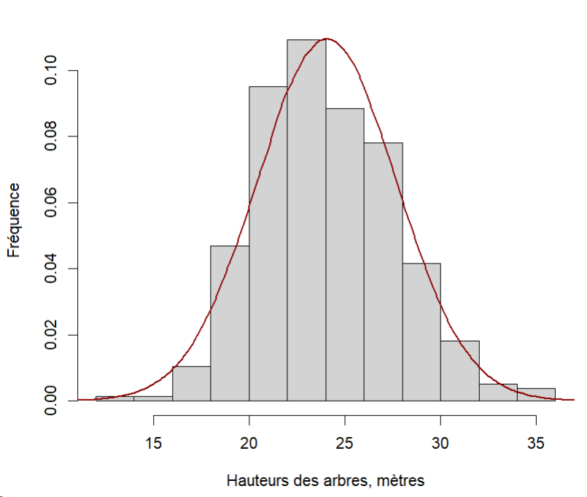
L’idée de loi paramétrique
Nos hauteurs d’arbres :
- variable quantitative
- continue
- non bornée
- symétrique
La loi la plus simple pour décrire une telle variable est la loi Normale (= loi gaussienne ou loi de Gauss)

Slide 28
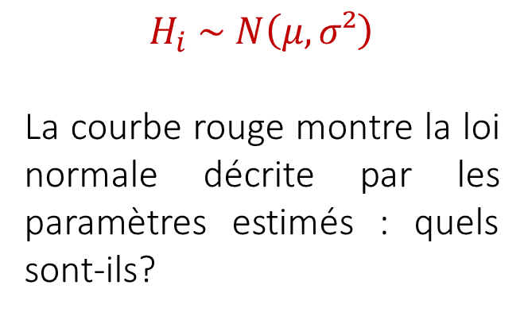
L’idée de loi paramétrique
La loi normale est décrite par un paramètre de tendance centrale et un paramètre de dispersion :
$$H_{i} \sim N\left(μ,σ²\right)$$
La courbe rouge montre la loi normale décrite par les paramètres estimés : quels sont-ils?

Slide 29
L’estimateur de la tendance centrale pour une loi normale
Une hypothèse simple :
la hauteur des arbres est constante
H_{i} = μ

Slide 30
L’estimateur de la tendance centrale pour une loi normale
On sait :
- que l’hypothèse ne reflète pas complètement la réalité
- qu’on n’a pas mesuré toute la population statistique
On ne peut donc pas connaître μ : il faut l’estimer

Slide 31

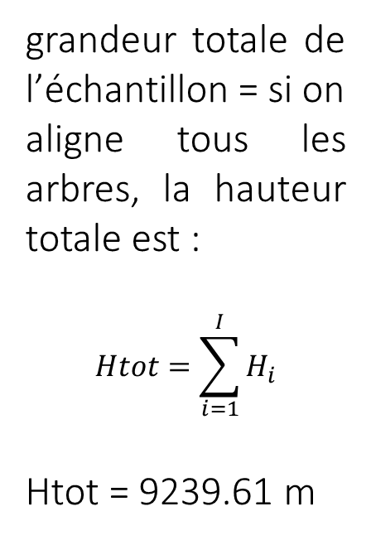
L’estimateur de la tendance centrale pour une loi normale
grandeur totale de l’échantillon = si on aligne tous les arbres, la hauteur totale est :
$$Htot=\sum_{i=1}^{I}{H_{i}}$$
Htot = 9239.61 m

Slide 32
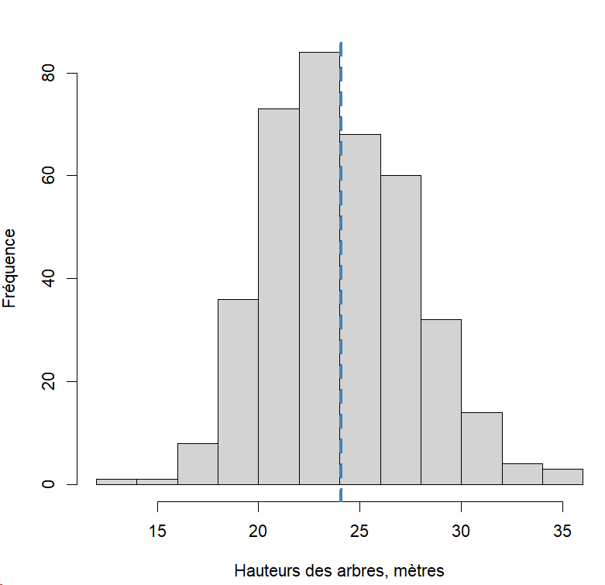
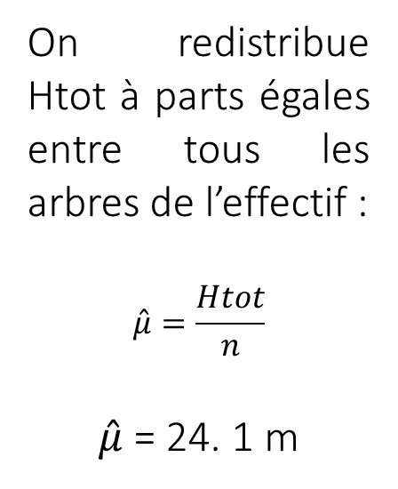
L’estimateur de la tendance centrale pour une loi normale
On redistribue Htot à parts égales entre tous les arbres de l’effectif :
$$\hat{μ}=\frac{Htot}{n}$$
$\hat{μ}$ = 24. 1 m

Slide 33
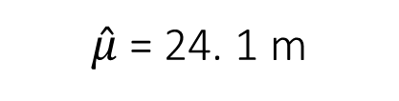
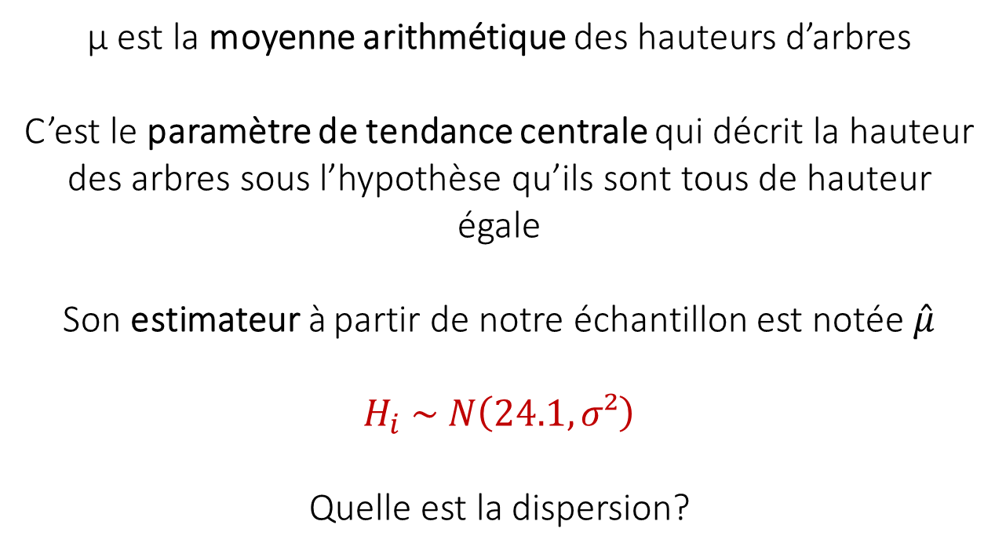
L’estimateur de la tendance centrale pour une loi normale
$\hat{μ}$ = 24. 1 m
μ est la moyenne arithmétique des hauteurs d’arbres
C’est le paramètre de tendance centrale qui décrit la hauteur des arbres sous l’hypothèse qu’ils sont tous de hauteur égale
Son estimateur à partir de notre échantillon est notée $\hat{μ}$
$$H_{i} \sim N\left(24.1,σ²\right)$$
Quelle est la dispersion?

Slide 34
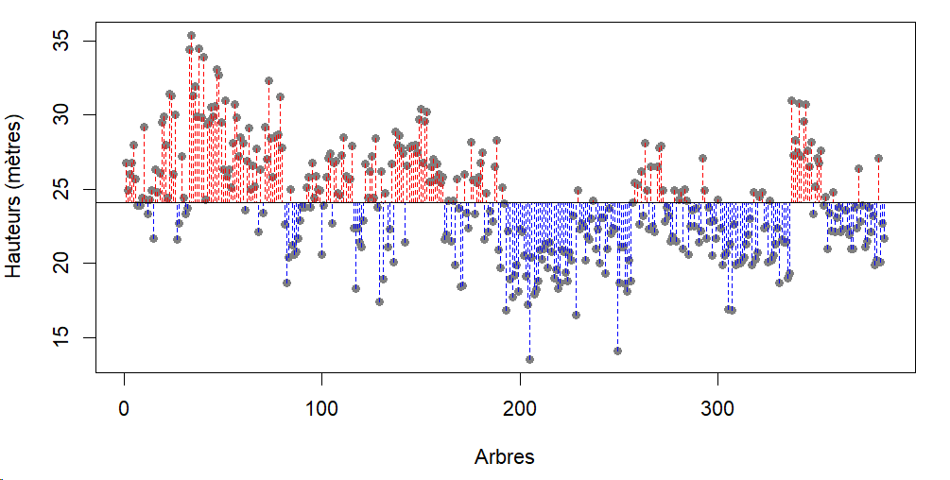
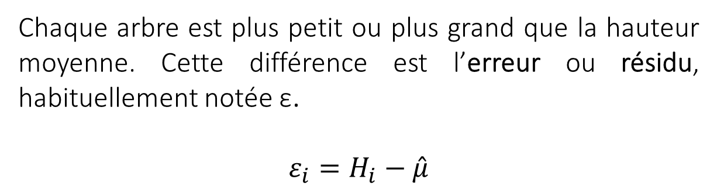
L’estimateur de dispersion pour une loi normale
Chaque arbre est plus petit ou plus grand que la hauteur moyenne. Cette différence est l’erreur ou résidu, habituellement notée ε.
$$ε_{i}=H_{i}−\hat{μ}$$

Slide 35
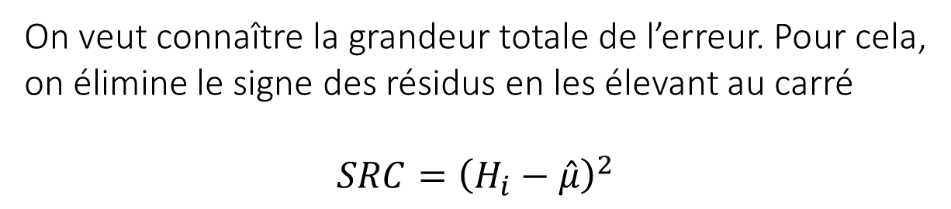
L’estimateur de dispersion pour une loi normale
On veut connaître la grandeur totale de l’erreur. Pour cela, on élimine le signe des résidus en les élevant au carré
$$SRC={\left(H_{i}−\hat{μ}\right)}^{2}$$

Slide 36
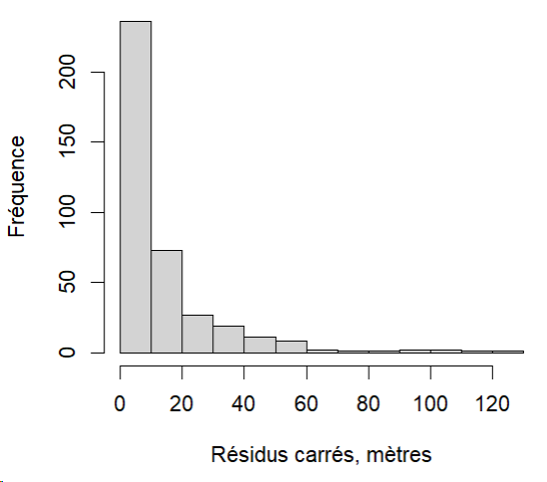
L’estimateur de dispersion pour une loi normale
On veut connaître la grandeur totale de l’erreur. Pour cela, on élimine le signe des résidus en les élevant au carré
$$SRC={\left(H_{i}−\hat{μ}\right)}^{2}$$

Slide 37
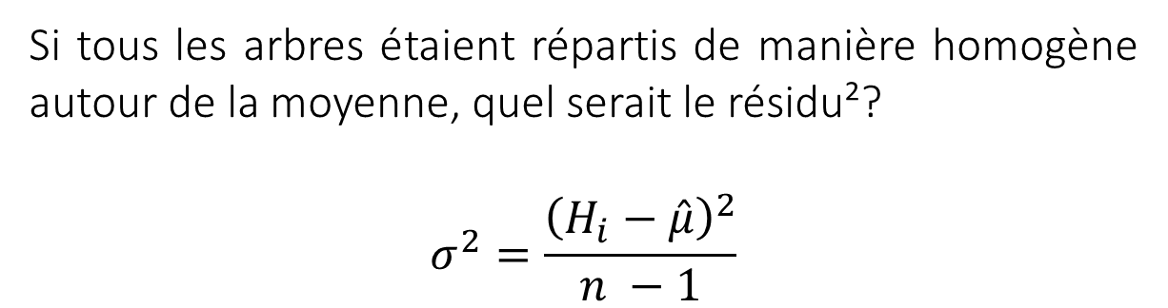
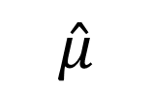
L’estimateur de dispersion pour une loi normale
$$\hat{μ}$$
Si tous les arbres étaient répartis de manière homogène autour de la moyenne, quel serait le résidu²?
$$σ^{2}=\frac{{\left(H_{i}−\hat{μ}\right)}^{2}}{n −1}$$

Slide 38
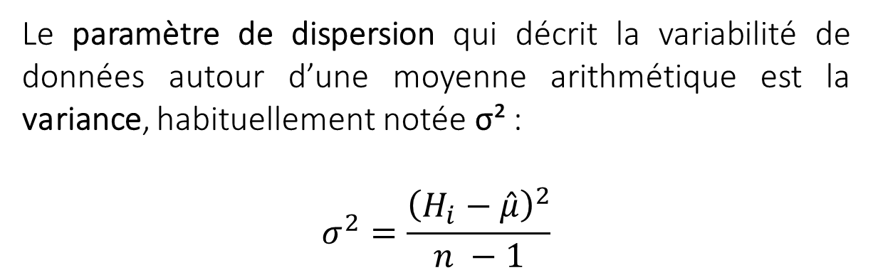
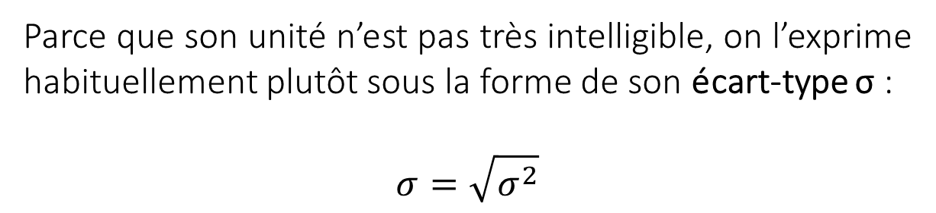
L’estimateur de dispersion pour une loi normale
Le paramètre de dispersion qui décrit la variabilité de données autour d’une moyenne arithmétique est la variance, habituellement notée σ² :
$$σ^{2}=\frac{{\left(H_{i}−\hat{μ}\right)}^{2}}{n −1}$$
Parce que son unité n’est pas très intelligible, on l’exprime habituellement plutôt sous la forme de son écart-type σ :
$$σ=\sqrt{σ^{2}}$$

Slide 39
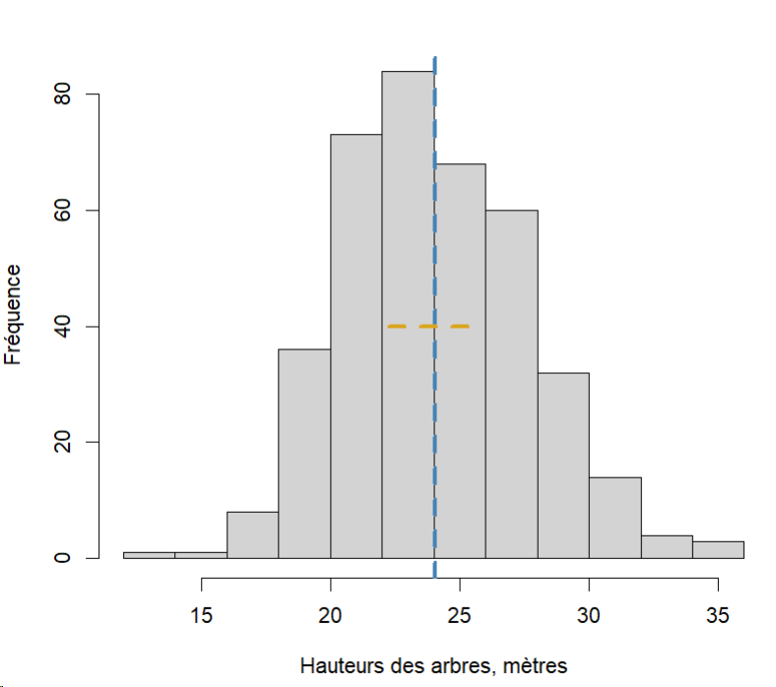
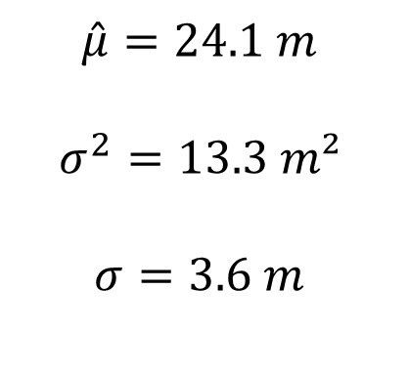
L’estimateur de dispersion pour une loi normale
$$\hat{μ}=24.1 m$$
$$σ^{2}=13.3 m²$$
$$σ=3.6 m$$

Slide 40
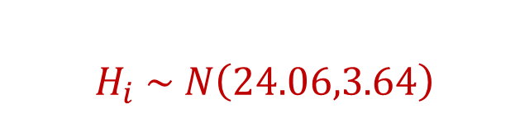
Le modèle des hauteurs d’arbres
$H_{i} \sim N\left(24.06,3.64\right)$
Cette loi est un modèle possible pour décrire, expliquer et prédire la variabilité des hauteurs d’arbres.
(voir jeudi)

Slide 41
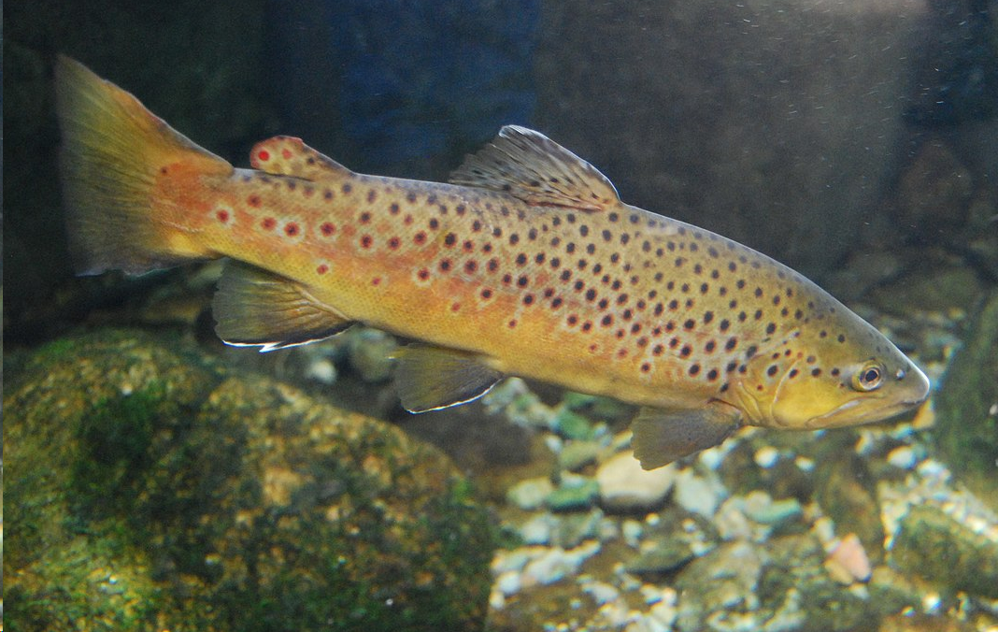
Aparté avant de poursuivre : retour aux truites
Un arrêté municipal fixe à 200 mm la taille minimale des individus dans la population pour autoriser la pêche. Au regard de nos données, peut-on pêcher?
Notes:
https://commons.wikimedia.org/wiki/File:Truite_fario_dans_la_Sorgue_de_Velleron.jpg

Slide 42
Aparté avant de poursuivre : retour aux truites
Un arrêté municipal fixe à 200 mm la taille minimale des individus dans la population pour autoriser la pêche. Au regard de nos données, peut-on pêcher?
Médiane = 194.5 mm → NON

Slide 43
Aparté avant de poursuivre : retour aux truites
Un arrêté municipal fixe à 200 mm la taille minimale des individus dans la population pour autoriser la pêche. Au regard de nos données, peut-on pêcher?
Médiane = 194.5 mm → NON
Moyenne = 200.3 mm → OUI

Slide 44
Aparté avant de poursuivre : retour aux truites
Un arrêté municipal fixe à 200 mm la taille minimale des individus dans la population pour autoriser la pêche. Au regard de nos données, peut-on pêcher?
Médiane = 194.5 mm → NON
Moyenne = 200.3 mm → OUI
4 truites sur 12 > 200mm
La moyenne est affectée par les valeurs extrêmes

Slide 45
Un paramètre est un descripteur statistique d’une variable aléatoire qui fait une hypothèse simplificatrice sur les individus.
Son estimateur est la valeur qu’il prend pour un échantillon d’individus de cette population.
Si l’échantillonnage est aléatoire, l’estimateur permet de formuler une inférence sur la valeur du paramètre dans la population.
Le caractère aléatoire du tirage d’un échantillon implique qu’un estimateur est associé à une erreur.
Un estimateur se caractérise par sa magnitude et son incertitude.

Slide 46
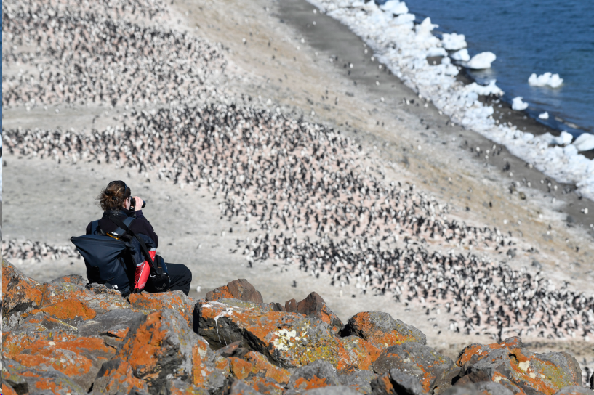
Situation 1 : on veut estimer la densité de manchots dans une colonie
10 manchots
16 manchots
8 manchots
La densité moyenne de manchots dans un carré de 5m² est 11.3 manchots. Si les trois carrés sont représentatifs de la colonie, 11.3 manchots / 5m² est un estimateur de la densité de la colonie

Slide 47
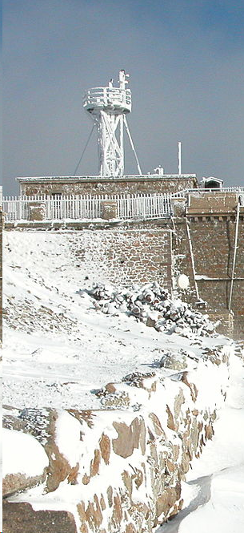
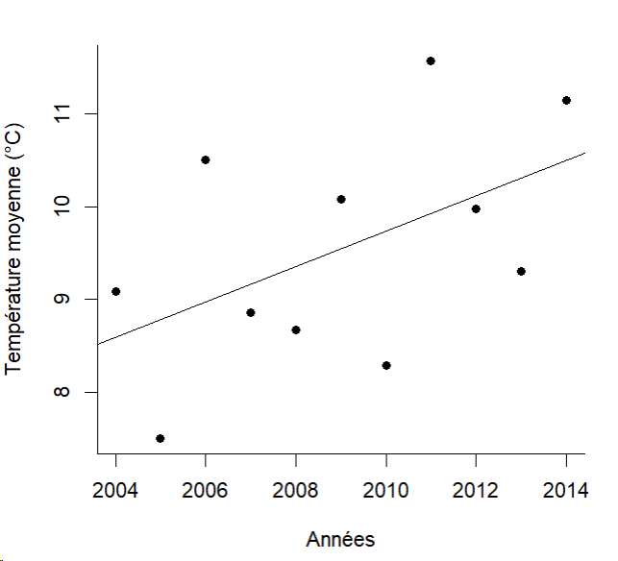
Situation 2 : On veut estimer la tendance des températures annuelles moyennes sur la période 2004-2014 en Occitanie à partir de stations localisées à montpellier, nimes, perpignan et carcassonne
La pente de la droite est de +0.2°C / an. Si les 4 villes sont représentatives de la région Occitanie, cette tendance est un estimateur du réchauffement des températures dans la région.
Notes:
https://commons.wikimedia.org/wiki/File:Observatoire_du_mont_aigoual.JPG

Slide 48
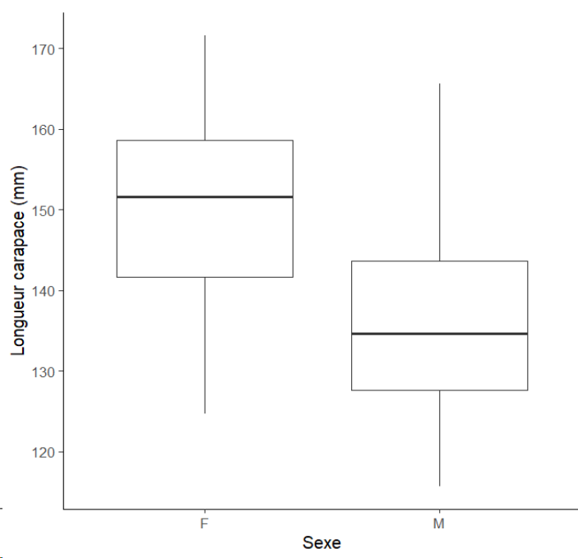
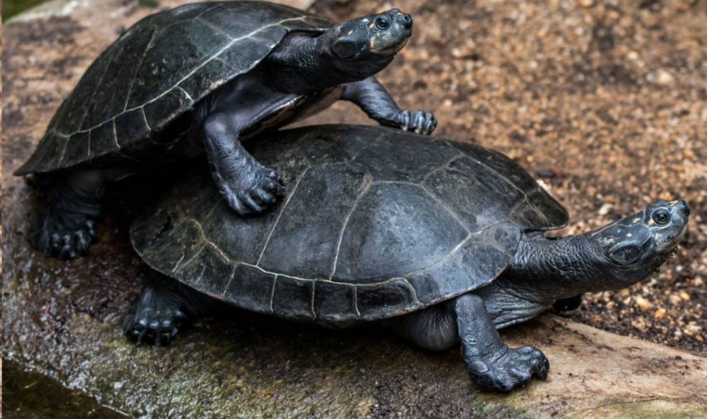
Situation 3 : On veut estimer le dimorphisme sexuel chez la tortue cistude dans une population du sud de la France, près de montpellier
Les M sont 13.2mm plus grands que les femelles. Si les individus mesurés sont tirés aléatoirement, cette différence est un estimateur du dimorphisme sexuel de cette population.
Notes:
https://pxhere.com/fr/photo/1383807

Slide 49
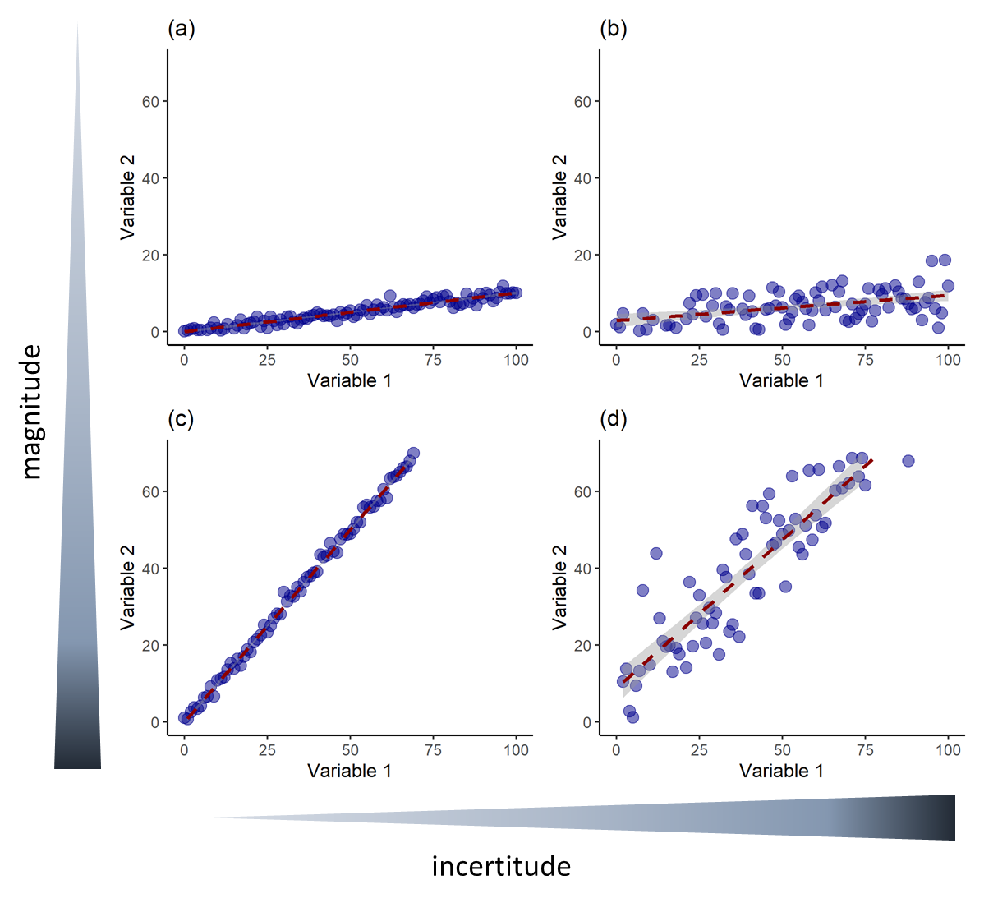

Slide 50
« Ai-je plus de chances d’observer des reptiles lorsque la température augmente ? »
« Sur 30 transects suivis chaque semaine au cours du printemps, je constate que j’augmente mes chances de voir des reptiles de 5% quand la température augmente d’un degré. Cette augmentation varie de 2% à 8% selon les transects ».
Magnitude?
Incertitude?
J’ai bien précisé que j’ai suivi 30 transects au cours d’un printemps. Si je répète ce suivi dans une autre région, je trouverai sans doute une magnitude et une incertitude différente, parce que les espèces qui fréquentent mes transects auront des préférences thermiques différentes. Ma réponse est donc bien conditionnée aux données.

Slide 51
« Comment les abondances de loutres varient-elles d’une rivière à l’autre ? »
« Suite à une enquête portant sur 5 tronçons de 1 km répartis sur 5 rivières d’Auvergne, les comptages de loutres varient en moyenne de 3 individus d’un tronçon à l’autre. Il n’y a aucune différence entre les deux rivières les plus similaires et une différence de 9 individus entre les deux rivières les plus différentes ».
Magnitude?
Incertitude?
Bien entendu, il suffirait que je prenne 5 autres rivières et ces différences changeraient : ma réponse est donc conditionnée aux données.

Slide 52
Estimer l’incertitude autour d’une moyenne : l’intervalle de confiance

Slide 53
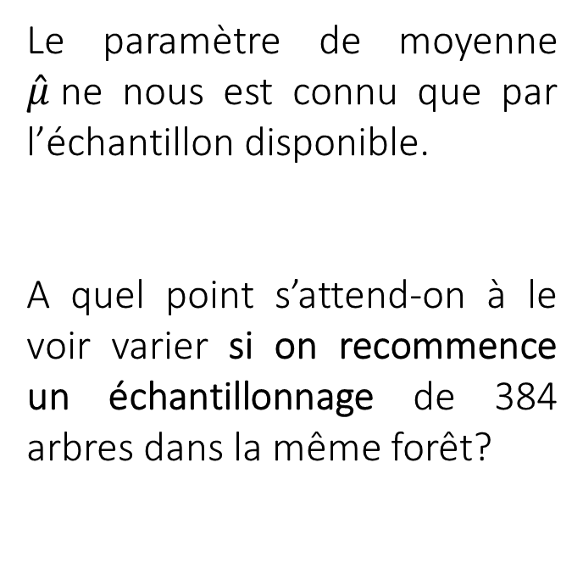
Le paramètre de moyenne $\hat{μ}$ne nous est connu que par l’échantillon disponible.
A quel point s’attend-on à le voir varier si on recommence un échantillonnage de 384 arbres dans la même forêt?

Slide 54
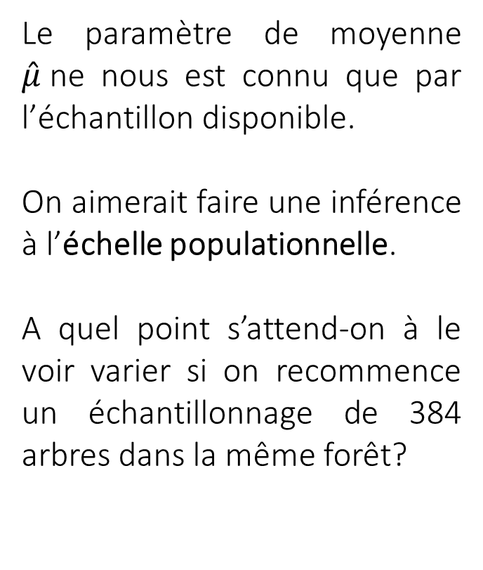
Le paramètre de moyenne $\hat{μ}$ne nous est connu que par l’échantillon disponible.
On aimerait faire une inférence à l’échelle populationnelle.
A quel point s’attend-on à le voir varier si on recommence un échantillonnage de 384 arbres dans la même forêt?

Slide 55
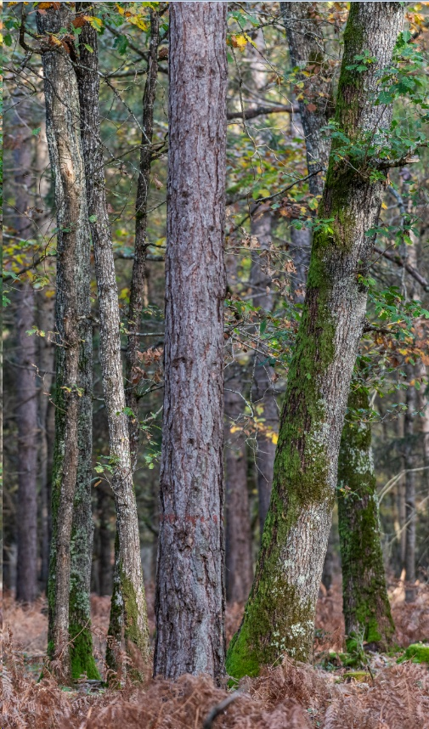
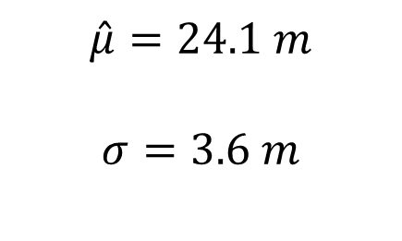
On sait que notre échantillon est tiré aléatoirement dans la forêt.
On fait l’hypothèse que les hauteurs d’arbres sont bien décrites par une loi normale dont les paramètres sont :
$$\hat{μ}=24.1 m$$
$$σ=3.6 m$$

Slide 56
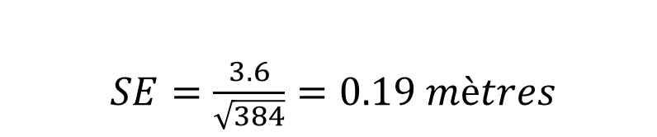

La précision de l’estimateur de la moyenne dépend de l’écart-type σ et de l’effectif N. On l’appelle l’erreur standard :
$SE=\frac{σ}{\sqrt{N}}$
$SE=\frac{3.6}{\sqrt{384}}=0.19 mètres$
La moyenne devrait fluctuer de 0.19 mètres d’un échantillon à l’autre, si notre échantillonnage est bien aléatoire et les hauteurs d’arbres bien distribuées normalement.

Slide 57
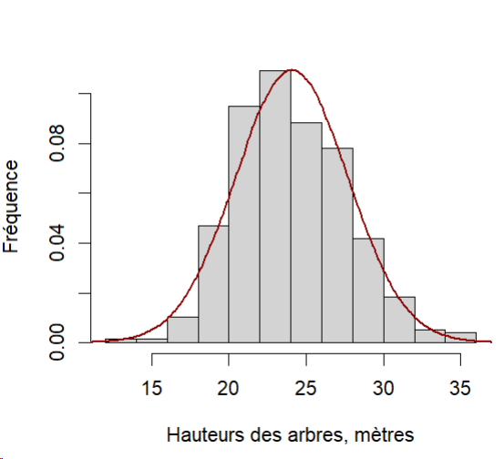
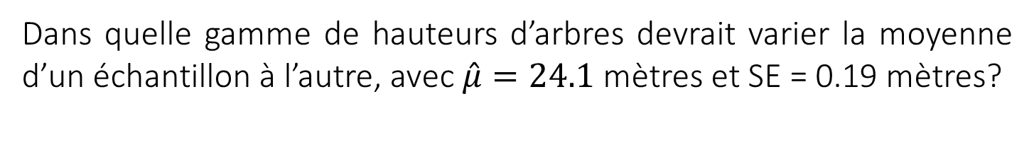
Dans quelle gamme de hauteurs d’arbres devrait varier la moyenne d’un échantillon à l’autre, avec $\hat{μ}=24.1$ mètres et SE = 0.19 mètres?
Si toutes les hauteurs d’arbres étaient équiprobables dans la population, cette gamme serait 24.1 ± 0.19 mètres.
Mais dans la loi normale, la probabilité de chaque hauteur d’arbre diminue en s’éloignant de la moyenne, donc la gamme recherchée est plus large

Slide 58
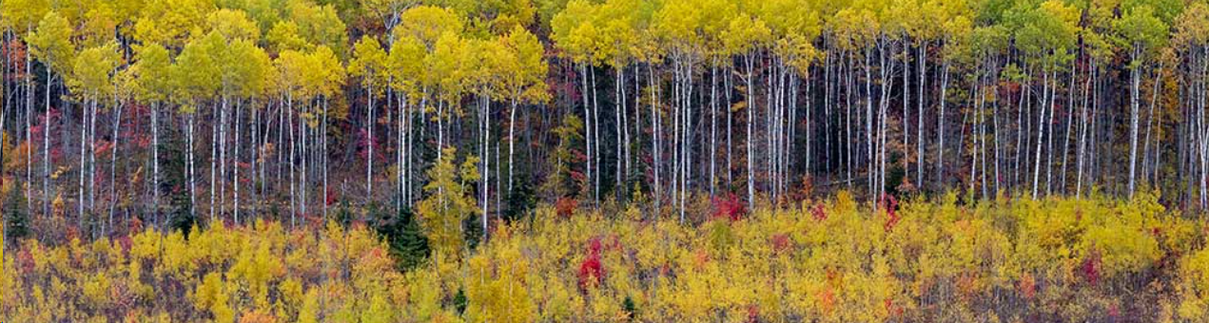
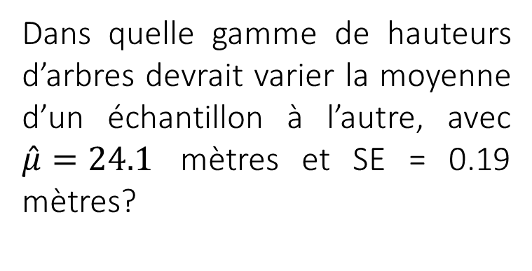
Dans quelle gamme de hauteurs d’arbres devrait varier la moyenne d’un échantillon à l’autre, avec $\hat{μ}=24.1$ mètres et SE = 0.19 mètres?
On va considérer qu’il y a un certain risque de tirer par hasard des échantillons d’arbres inhabituellement petits ou inhabituellement grands.
Notes:
https://www.mongr.fr/sinspirer/reportage-thematique/ces-gr-qui-font-decouvrir-les-plus-belles-forets-de-france

Slide 59
Dans quelle gamme de hauteurs d’arbres devrait varier la moyenne d’un échantillon à l’autre, avec $\hat{μ}=24.1$ mètres et SE = 0.19 mètres?
On va considérer qu’il y a un certain risque de tirer par hasard des échantillons d’arbres inhabituellement petits ou inhabituellement grands.
Disons qu’on veut avoir confiance en notre gamme de variation pour 95 échantillons sur 100 : c’est le seuil de confiance (α = 0.95)
Notes:
https://www.mongr.fr/sinspirer/reportage-thematique/ces-gr-qui-font-decouvrir-les-plus-belles-forets-de-france

Slide 60
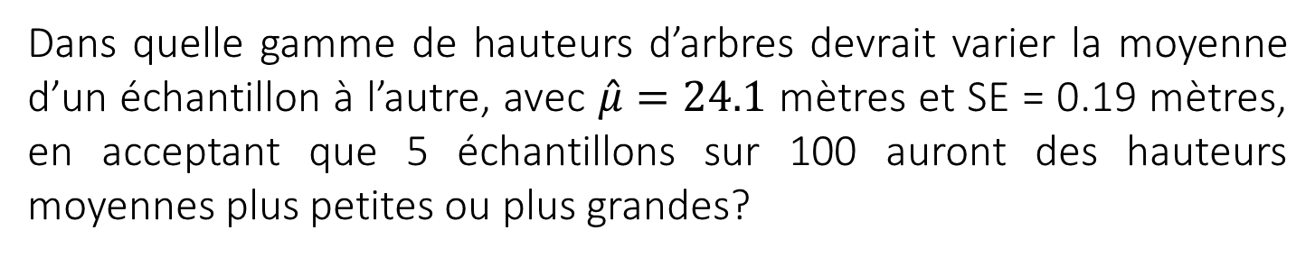
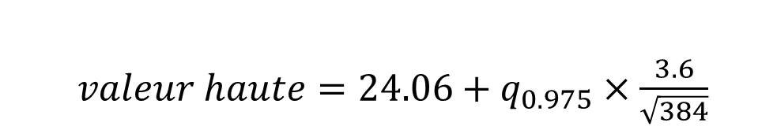
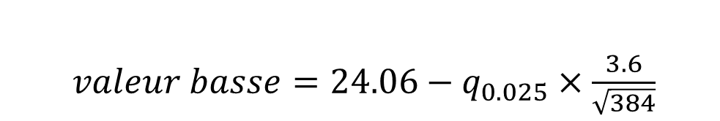
Dans quelle gamme de hauteurs d’arbres devrait varier la moyenne d’un échantillon à l’autre, avec $\hat{μ}=24.1$ mètres et SE = 0.19 mètres, en acceptant que 5 échantillons sur 100 auront des hauteurs moyennes plus petites ou plus grandes?
$valeur basse=24.06−q_{0.025}×\frac{3.6}{\sqrt{384}}$
$valeur haute=24.06+q_{0.975}×\frac{3.6}{\sqrt{384}}$
q est le facteur par lequel multiplier l’erreur standard pour que la gamme de hauteurs s’étende des 2.5% d’échantillons les plus petits aux 2.5% d’échantillons les plus grands.

Slide 61
Comment définir q ?
$valeur basse=24.06−q_{0.025}×\frac{3.6}{\sqrt{384}}$
$valeur haute=24.06+q_{0.975}×\frac{3.6}{\sqrt{384}}$
prédit par une loi normale
centré sur 0
indépendant de l’unité de mesure

Slide 62
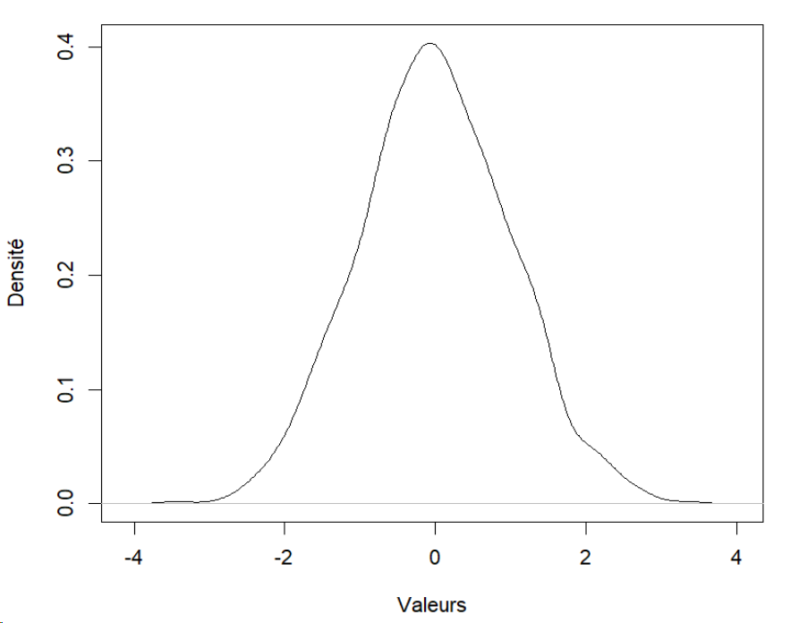

La loi normale centrée-réduite décrit la variabilité attendue de toute variable normalement distribuée dont la moyenne est 0 et l’écart-type 1 : $Z_{i}\sim N(0,1)$
q_{0.025}
q_{0.975}
Pour cette loi :
q_{0.025} = - 1.96
q_{0.975} = 1.96

Slide 63



$valeur basse=24.06−1.96×\frac{3.6}{\sqrt{384}}=23.7m$
$valeur haute=24.06+1.96×\frac{3.6}{\sqrt{384}}=24.4 m$

Slide 64
23.7 – 24.4 m est l’intervalle de confiance à 95% de la moyenne des hauteurs d’arbres dans notre population.

Slide 65


$${IC}_{5−95}=moyenne±1,96×\frac{écart type}{\sqrt{effectif}}$$
On suppose que la variance de la distribution est connue – mais ce n’est pratiquement jamais le cas dans la réalité
Si on ne connait que la variance de l’échantillon (et non de la distribution complète):
$${IC}_{5−95}=moyenne±t_{n−1,95\%}×\frac{écart type}{\sqrt{effectif}}$$
Quelle est la différence entre ces deux intervalles de confiance?

Slide 66


Plus l’échantillon est faible, plus l’incertitude autour de l’estimation est élevée:
Loi de Student
William S. Gosset « Mr Student »

Slide 67

L’intervalle de confiance se réduit avec la taille d’échantillon
On considère qu’avec n>30 on a une bonne estimation de la moyenne et de la variance

Slide 68

Quelles caractéristiques attend-on d’une estimation de moyenne, de variance, ou de n’importe quelle quantité statistique?
Vraie moyenne = 6kg
Vrai écart-type = 2kg
Biais: décalage de la moyenne estimée par rapport à sa vraie valeur
On veut le minimiser
Dû à des tirages non aléatoires, erreurs de mesures systématiques, malchance
Sa correction est la correction de sa cause!

Slide 69
Quelles caractéristiques attend-on d’une estimation de moyenne, de variance, ou de n’importe quelle quantité statistique?
Vraie moyenne = 6kg
Vrai écart-type = 2kg
Précision: resserrement de l’intervalle de confiance autour de la moyenne
On veut la maximiser
Imprécision due à un échantillonnage trop faible, un appareil trop imprécis
Augmenter la taille d’échantillonnage et/ou la régularité des mesures

Slide 70
Distributions, paramètres et intervalles de confiance
La distribution des valeurs d’une variable dans un échantillon renseigne sur sa structure de variabilité.
Les distributions peuvent être résumées par des descripteurs non paramétriques de tendance centrale (médiane) ou de dispersion (étendue, quantiles).
Elles peuvent aussi être modélisées par des lois mathématiques dont on estime les paramètres.
On recherche les valeurs de paramètres qui maximisent la vraisemblance de la loi au regard des données : ces paramètres sont non biaisés et précis.
La loi normale est la plus courante ; elle est appropriée pour modéliser des variables quantitatives continues non bornées et symétriques.
L’intervalle de confiance au risque α de la moyenne arithmétique d’une loi normale donne la gamme de variation de l’estimateur de la moyenne attribuable à l’aléa d’échantillonnage.

Slide 71




Indicateurs de tendance centrale et de dispersion
Variable aléatoire
Non paramétriques
Paramétriques
Tendance centrale
Dispersion
Dispersion
Tendance centrale
Médiane
quantile à 50%
Étendue
max - min
Moyenne arithmétique
Variance
$$\overline{x}=\frac{\sum_{i=1}^{N}{x_{i}}}{N}$$
$$σ^{2}=\frac{\sum_{i=1}^{N}{{\left(x_{i}−\overline{x}\right)}^{2}}}{N−1}$$
Mode
valeur la plus fréquente
Quantiles
Valeurs divisant la variable en k parties d’effectifs égaux
Moyenne géométrique
Écart-type
$$\overline{x}= \sqrt[n]{x_{1}x_{2}…x_{n}}$$
$$σ=\sqrt{σ^{2}}$$

Slide 72
Je cherche à estimer un intervalle de confiance autour d’une moyenne si :
Je ne connais pas la moyenne exacte de la population
Je dispose d’un échantillon de cette population
Je veux avoir une idée d’à quel point cette moyenne devrait changer si je tire un nouvel échantillon
$${IC}_{5−95}=moyenne±1,96×\frac{écart type}{\sqrt{effectif}}$$
Que me dit l’intervalle de confiance?
Si je tire 100 échantillons, 95 d’entre eux devraient avoir une moyenne comprise entre les deux bornes de cet intervalle.
C’est une mesure de l’incertitude liée à l’échantillonnage, et non à la mesure
Il est conditionné au risque 95%. Si je veux plus de précision, je peux me référer à d’autres quantiles d’une loi normale centrée-réduite (0,99 ; 0,999…)
Dans quelles conditions est-il valide?
L’échantillon est représentatif de la population
La variable qui m’intéresse est distribuée normalement

Slide 73
Quelques lois de distributions courantes en écologie

Slide 74


Les conditions d’application de la loi normale
$$H_{i} \sim N\left(μ,σ²\right)$$
La loi Normale :
Variable quantitative continue
Unimodale
Symétrique
Non bornée
Notes:
https://commons.wikimedia.org/wiki/File:For%C3%AAt_de_Dreux_-_Gros_ch%C3%AAne.JPG

Slide 75


Les conditions d’application de la loi normale
Poids de jeunes grands tétras :
Variable quantitative continue
Unimodale
Symétrique
Non bornée
Notes:
https://s3.animalia.bio/animals/photos/full/original/1200px-tjader-honajpg.webp

Slide 76

Les conditions d’application de la loi normale
Poids de jeunes grands tétras :
Variable quantitative continue
Unimodale
Symétrique
Non bornée
Notes:
https://s3.animalia.bio/animals/photos/full/original/1200px-tjader-honajpg.webp

Slide 77


Les conditions d’application de la loi normale
Tarses de jeunes mésanges:
Variable quantitative continue
Unimodale
Symétrique
Non bornée
Notes:
https://s3.animalia.bio/animals/photos/full/original/1200px-tjader-honajpg.webp

Slide 78

Les conditions d’application de la loi normale
Tarses de jeunes mésanges:
Variable quantitative continue
Unimodale
Symétrique
Non bornée
Notes:
https://s3.animalia.bio/animals/photos/full/original/1200px-tjader-honajpg.webp

Slide 79


Les conditions d’application de la loi normale
Comptages de demi-deuils:
Variable quantitative continue
Unimodale
Symétrique
Non bornée
Notes:
https://commons.m.wikimedia.org/wiki/File:Melanargia_galathea_-_Demi-deuil-3.jpg

Slide 80

Les conditions d’application de la loi normale
Comptages de demi-deuils:
Variable quantitative continue
Unimodale
Symétrique
Non bornée
Notes:
https://commons.m.wikimedia.org/wiki/File:Melanargia_galathea_-_Demi-deuil-3.jpg

Slide 81


Les conditions d’application de la loi normale
Infestation par un pathogène:
Variable quantitative continue
Unimodale
Symétrique
Non bornée
Notes:
https://commons.wikimedia.org/wiki/File:Nid_de_chenilles_processionnaires_du_Pin.jpg

Slide 82



Conséquences d’un défaut d’ajustement de la loi normale
Description inadéquate de la variable modélisée
Biais sur les estimateurs des paramètres
Prédictions incorrectes
Identifier un modèle alternatif à la loi normale, plus adapté aux caractéristiques de la variable mesurée

Slide 83
Quelques modèles alternatifs à la loi normale
1 – variable continue dominée par de petites valeurs
Variables strictement positives
Variables asymétriques
Valeurs extrêmes
Ex : distributions de poids, débits de petites rivières, taux de mutations, régimes pluviaux, nombre de mots dans une phrase, revenus mensuels…

Slide 84


Quelques modèles alternatifs à la loi normale
1 – variable continue dominée par de petites valeurs
Loi lognormale : $Y_{i} \sim Log−N\left(μ,σ\right)$
Variable quantitative continue
Unimodale
Asymétrique
Bornée >0

Slide 85
Quelques modèles alternatifs à la loi normale
2 – Comptages
Variables discrètes
Strictement positives
Peu de grandes valeurs
Ex : nombres d’individus, richesses spécifiques, passages de véhicules, fréquentation de lieux, taux de mutations…

Slide 86


Quelques modèles alternatifs à la loi normale
2 – Comptages
Loi de Poisson : $C_{i} \sim P\left(λ\right)$
Variable quantitative discrète
Unimodale
Bornée >0
Moyenne = Variance

Slide 87

Quelques modèles alternatifs à la loi normale
2 – Comptages
La loi la plus simple pour modéliser des données de comptages
Un seul paramètre : tendance centrale et dispersion sont confondus dans l’espérance
Devient symétrique lorsque l’espérance augmente
Bornée >0

Slide 88



Quelques modèles alternatifs à la loi normale
2 – Comptages
Cas limite : excès de variance par rapport à la moyenne.
On parle de ‘loi de Poisson surdispersée’
Le plus souvent excès de 0 : espèces ou événements rares
Estimateurs et intervalles de confiance biaisés
Alternatives : quasi-Poisson, Négative-Binomiale, Zero-Inflated Poisson
Notes:
https://animalia.bio/rifleman

Slide 89


Quelques modèles alternatifs à la loi normale
3 – Données de succès / échec
(+)
(-)
(+)
(-)
Notes:
https://data.gov.ie/dataset/h5n1-wild-bird-species-identification

Slide 90
Quelques modèles alternatifs à la loi normale
3 – Données de succès / échec
Variables binaires (0/1)
Chaque individu est un essai de tirage probabiliste
Ex : atlas d’occurrence, tests de pathogènes, histoires de captures, survie/mortalité, réussite à un jeu…
Notes:
https://data.gov.ie/dataset/h5n1-wild-bird-species-identification

Slide 91


Quelques modèles alternatifs à la loi normale
3 – Données de succès / échec
Loi de Bernoulli : $S_{i} \sim Bern\left(p\right)$
Succès / échec
Un seul tirage par individu
Probabilité de succès stationnaire
Notes:
https://data.gov.ie/dataset/h5n1-wild-bird-species-identification

Slide 92

Quelques modèles alternatifs à la loi normale
3 – Comptages de succès / échec
Variables binaires (0/1)
Plusieurs tirages par individu
La plupart des données de proportions
Ex : dynamiques d’infestation, taux d’occurrence, succès de reproduction, détectabilité…
Notes:
https://media.letelegramme.fr/api/v1/images/view/63e2106d39960b144129e30c/web_golden_xl/63e2106d39960b144129e30c.1

Slide 93


Quelques modèles alternatifs à la loi normale
3 – Comptages de succès / échec
Loi Binomiale : $S_{i} \sim B\left(n,p\right)$
Nombre de succès / nombre de tirages
Plusieurs tirages par individu (n)
Probabilité de succès stationnaire (p)
Converge vers la loi de Poisson aux grands n
Notes:
https://media.letelegramme.fr/api/v1/images/view/63e2106d39960b144129e30c/web_golden_xl/63e2106d39960b144129e30c.1

Slide 94


Les données de démographie
D’une année sur l’autre : $S_{i} \sim Bern\left(p\right)$
Mortalité sur 1 hiver: M ~ Bern(p) où p = 0.96 , 0.58 , 0.93 , 1

Slide 95


Les données de démographie
Sur 4 ans : $S_{i} \sim B\left(4,p\right)$
Mortalité sur 4 hivers: M ~ B (4,0.52)

Slide 96

Quelques lois de distribution à connaître
en écologie et dans la vie courante

Slide 97
Représentativité d’un échantillonnage et loi de distribution

Slide 98
Reprenons nos hauteurs d’arbres…
On veut estimer les paramètres de la distribution des hauteurs d’arbres dans notre forêt :
Quelle loi de distribution?
Quelle va être notre stratégie d’échantillonnage?
Échantillonner un nombre fixe d’arbres (lequel)?
Échantillonner de nombreux arbres?
Échantillonner une grande proportion de la forêt?
Autre?

Slide 107


Slide 108



Loi des grands nombres:
Plus un échantillon est grand, plus les paramètres de sa distribution se rapprochent de ceux de la population.
$$\left(\overline{x_{n<N}}−\overline{x_{n=N}}\right)→0$$
Quand n → N:
$$\frac{σ\left(x_{n<N}\right)}{σ\left(x_{n=N}\right)}→1$$
Jacques Bernoulli
1654-1705

Slide 109
La nécessité de bien construire son échantillonnage
La taille totale de la population a peu d’importance:
Qu’il y ait en réalité 60 ou 1000 individus, les paramètres de tendance centrale et de dispersion se stabilisent autour d’échantillons de 30 à 40 individus s’il n’y a pas trop d’événements rares
Si les individus sont tirés au hasard dans la population, plus l’échantillon est grand, plus il est représentatif des caractéristiques de la population
Si les individus sont tirés au hasard dans la population, c’est l’effectif de l’échantillon et non la proportion échantillonnée de la population qui fait sa représentativité
Le tirage aléatoire est une condition indispensable à la réalisation de la loi des grands nombres

Slide 110
Que retenir d’aujourd’hui?
La représentation statistique d’une variable est la description de sa distribution
On peut décrire une distribution de variable par un histogramme de fréquence et par des indicateurs quantitatifs de sa tendance centrale et de sa dispersion
Une manière plus flexible et plus robuste de décrire statistiquement une variable est de la modéliser. On fait pour cela appel à des lois de distribution dont on estime les paramètres
On attend des paramètres qu’ils soient non biaisés et précis. Leur incertitude face à l’aléa d’échantillonnage est donnée par un intervalle de confiance.

